Slide 1
Sociální podniky při řešení zaměstnanosti znevýhodněných osob na trhu práce
Mirka Wildmannová
Poslanecká sněmovna, Praha
18.5.2017

Slide 2
Praha – 2002 – světová konference o sociální ekonomice
„přestože neexistuje žádná přesná právní definice sociální ekonomiky, je možné shodnout se na třech konstatováních:
1. SE není založena na kapitálu, ale na participativní demokracii
2. cílem SE není zisk, ale vzájemná solidarita
3. SE může významnou měrou přispívat k začleňování znevýhodněných osob do společnosti“

Slide 3
Historie SP
USA – sociální podnikatelská iniciativa (Harvard Business School), zaměřena na tržní zdroje
  Průkopník: Ashoka (Bill Drayton)
Evropa – družstevní hnutí, nahrazení chybějících veřejných služeb, využití veřejných zdrojů (80. léta 19. stol.) např. Itálie (1991- speciální zákon), Velká Británie (2003 : Koalice pro sociální podnikání, Sociálně podnikatelský svaz pro vzdělávání populace o sociálním podnikání)

Slide 4
EMES – 2006 – závěrečná zpráva z výzkumu SP v zemích střední a východní Evropy
Existence právních forem subjektů SE = sdružení, nadace, družstva, o.p.s. (platí zde ekonomická a specifická omezení)
Na činnost získávají dotace

Slide 5
Iniciativa pro sociální podnikání
Od roku 2011 priorita Evropské komise (SP jako klíčový prvek evropského sociálního modelu – úspěch strategie Evropa 2020)
Témata:
  Zlepšit přístup sociálních podniků
  Zlepšit viditelnost sociálního podnikání
  Zlepšit právní prostředí pro sociální podnikání

Slide 6
Sociální podniky v číslech
Zaměstnávají v EU 14,5 mil. osob, což je 6,5% EAO
Francie: 222 800 organizací a podniků – zaměstnávají 2,3 mil. osob
VB: 70 tis. SP, zaměstnávají 1 mil. lidí
Francie, Belgie, Irsko: SE se podílí na 10% zaměstnanosti

Slide 7
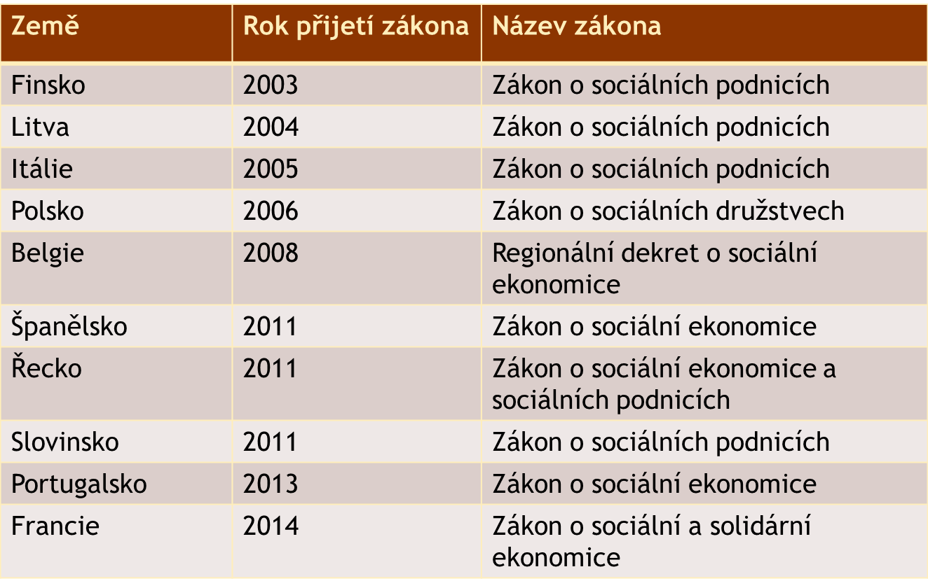
Přehled zemí s legislativou sociálního podnikání

Slide 8
Národní institucionální výzkum sociální ekonomiky
2011: Strategie mezinárodní konkurenceschopnosti ČR 2012 – 2020
Národní program reforem České republiky 2013: růst – konkurenceschopnost – prosperita (podpora vlády integračním sociálním podnikům přes systém APZ)
P3 – People, Planet, Profit (provozování webu www.ceske-socialni-podnikani.cz) – 2012: založení Klubu sociálních podnikatelů (vedoucí pracovníci soc. podniků, asi 165 subjektů), vytvořeny dvě sady rozpoznávacích znaků (obecný sociální podnik a typ WISE)
TESSEA: publikace Studie infrastruktury sociální ekonomiky v ČR – plná verze

Slide 9
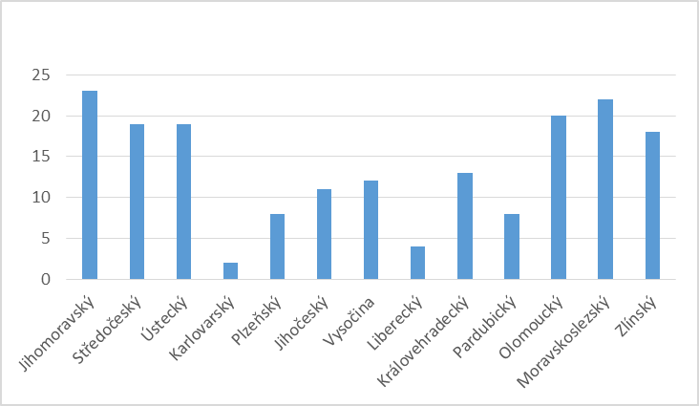
Počet sociálních podniků v ČR

Slide 10
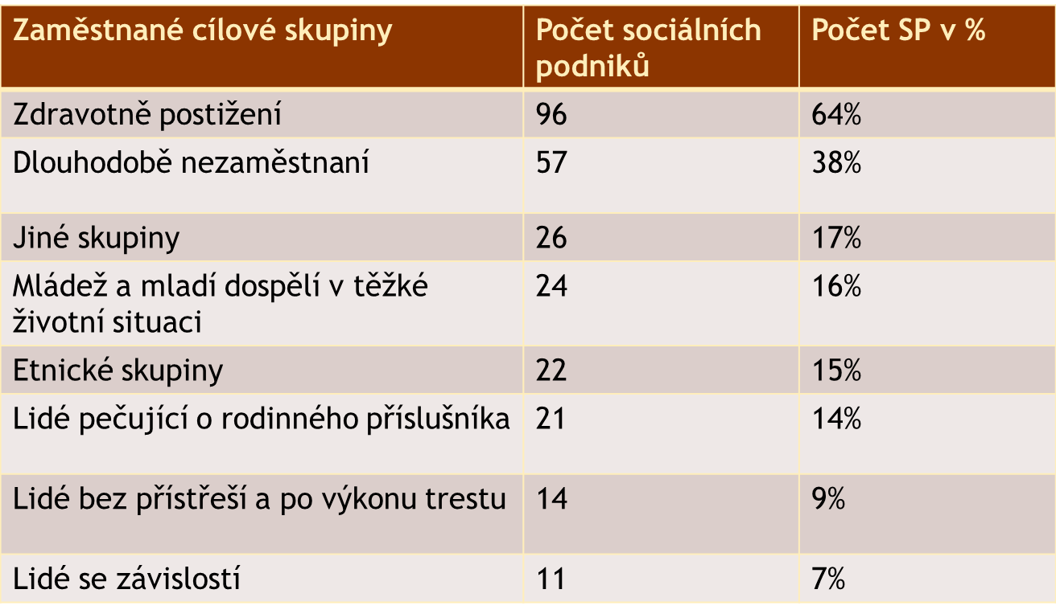
Výsledky z výzkumu SP (2015) – organizace P3

Slide 11
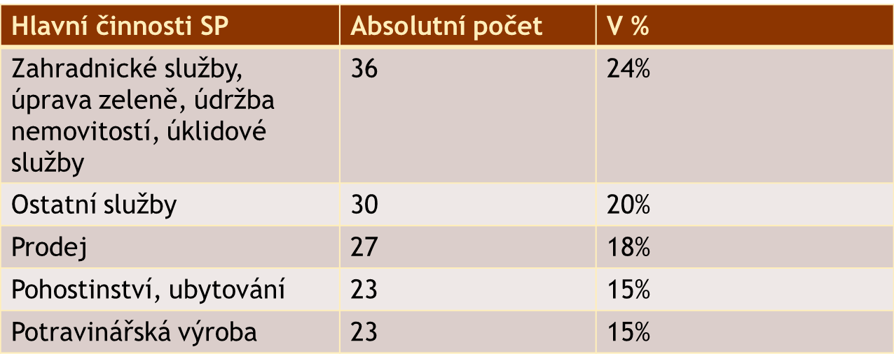
Oblasti podnikatelských aktivit SP podle PS – výzkum 2015

Slide 12
Výsledky z výzkumu SP – ESF podzim 2014
2014: 202 sociálních podniků
Aktivity: zahradnictví, úklidové práce, prodej, potravinářská výrova, pohostinství, ubytování
Převaha sociálně integračních podniků
Cílové skupiny: u 135 podniků zdravotně postižení, u 67 podniků dlouhodobě nezaměstnaní

Slide 13
Výzva č. 30 – Sociální ekonomika – výsledky výzkumu
Výběrová skupina: úspěšní příjemci dotace z EU ve výzvě č. 30 – Sociální ekonomika (OP LZZ), prioritní osa „Sociální integrace a rovné příležitosti“
Cíl: zjistit, kolik bylo vytvořeno pracovních míst a jaký měla dotace finanční dopad na žadatele
Metoda: dotazníkové šetření (dotazováni úspěšní žadatelé, únor 2014)

Slide 14
Výsledky dotazníkového šetření
Návratnost dotazníků: 47% (ze 131 úspěšných žadatelů odpovědělo 62)
Nejvíce odpověděli dle právní formy: s.r.o. (52%), o.p.s. (19%), fyzické osoby (16%), 4 družstva, 2 církevní instituce, 2 a.s.
70% respondentů by bez výzvy – finanční podpory sociální podnik nezaložilo
Nejčastěji zaměstnávaná cílová skupina: lidé se zdravotním postižením (40%), dlouhodobě nezaměstnaní, etnické menšiny
Průměr: vytvořeno jedním sociálním podnikem 4-6 pracovních míst
57 zaměstnavatelů vytvořilo celkem 361 pracovních míst
58% respondentů uvádí, že místa jsou udržitelná i po skončení financování (především podniky na komerční bázi)

Slide 15
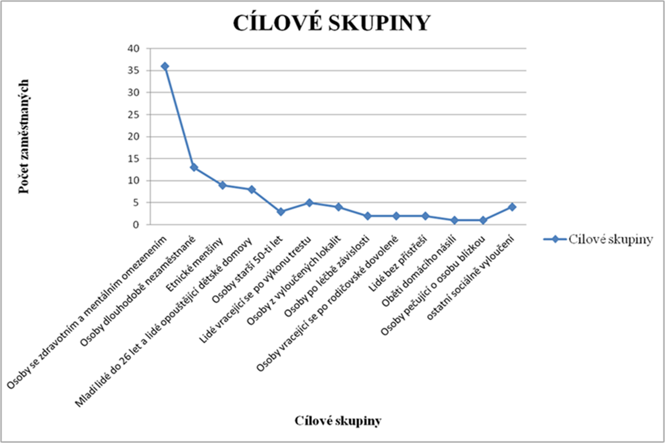

Slide 16
Současná bílá místa v sociálním podnikání
udržitelnost nově vytvořených pracovních míst (finance z evropských projektů)
Legislativní ukotvení
Nedostatečná znalost pojmů: SE, solidární ekonomika, sociální podnik
Proč by měl být podnik sociálním, pokud to není „pozitivní signál“?
Sladit mezirezortní problematiku: MPSV, MMR, MPO + další (především) místní stakeholdeři
Nutnost vzniku oficiálního registru sociálních podniků – následná kontrola

Slide 17
Sociální podnikání (výzvy pro budoucnost)
„praxe nabízející nové nápady pro sociální transformaci, které mohou vytvářet lepší sociální řešení prostřednictvím kapitálově-obchodních postupů“ (Abu-Saifan, 2012)
Propojení regionální a inovační politiky (úkol pro veřejnou správu)
Sledovat dopady zaměstnávání znevýhodněných osob na trhu práce
„value for money, value for many“

Slide 18
Děkuji za pozornost
Ing. Mirka Wildmannová, Ph.D., MBA mirkaw@econ.muni.cz

